Slide 1

PHÒNG GD &ĐT LONG BIÊN
TRƯỜNG TIỂU HỌC PHÚC LỢI
CHÀO MỪNG CÁC EM
ĐẾN TIẾT TIẾNG VIỆT

Slide 2


TUẦN 16
TIẾT 3

Slide 3

ǡμếnḑ VΘʸt
NΉ; ȫμʴt: TȆươΪḑ ôΪḑ

Slide 4



Slide 5

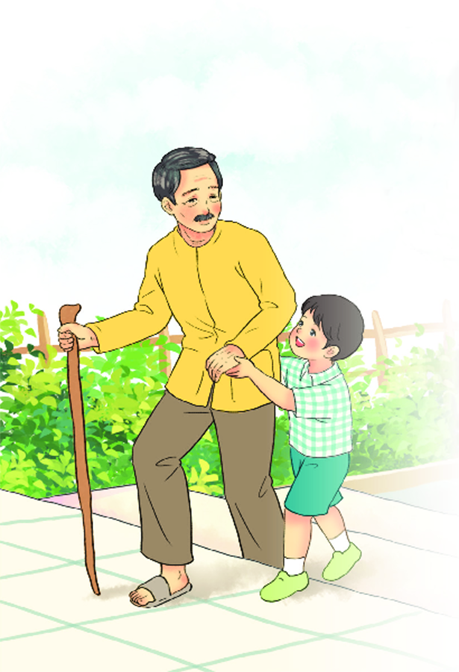
THƯƠNG ÔNG
Ông bị đau chân
Nó sưng nó tấy,
Đi phải chống gậy
Khập khiễng, khập khà,
Bước lên thềm nhà
Nhấc chân quá khó.
Thấy ông nhăn nhó,
Việt chơi ngoài sân
Lon ton lại gần,
Âu yếm, nhanh nhảu:
Ông vịn vai cháu,
Cháu đỡ ông lên.
Notes:
+ Tranh vẽ bà và cháu.
+ Hai bà cháu đang cài cửa

Slide 6


khập khiễng
khập khà
nhấc chân
âu yếm
nhanh nhảu
vịn

Slide 7
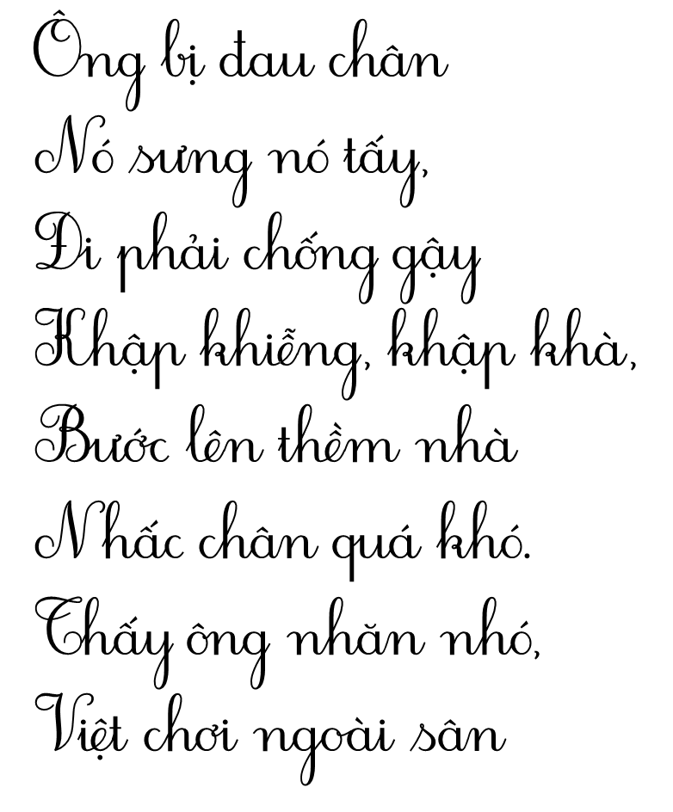
TȆươΪḑ ôΪḑ
Notes:
+ Tranh vẽ bà và cháu.
+ Hai bà cháu đang cài cửa

Slide 8
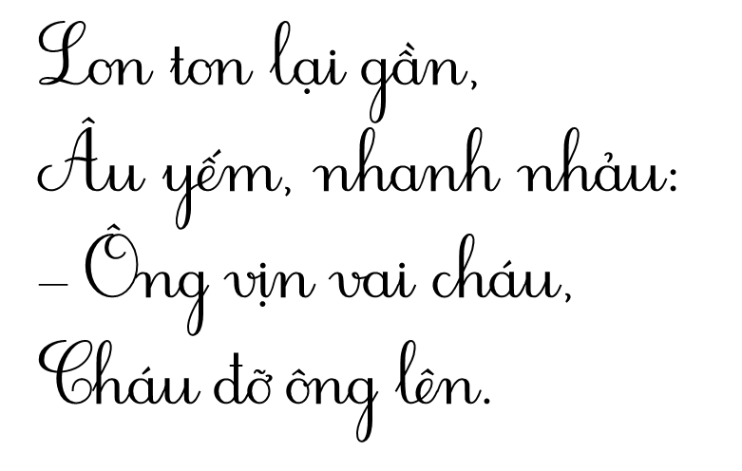
Notes:
+ Tranh vẽ bà và cháu.
+ Hai bà cháu đang cài cửa

Slide 9



Slide 10



Slide 11

2. Chọn a hoặc b.
a. Chọn ch hay tr thay cho ô vuông.
Lần đầu tiên học chữ
Bé tung tăng khắp nhà:
- Chữ gì như quả trứng gà?
Trống choai nhanh nhảu đáp là :"O...o!"
(Theo Trương Xương)

Slide 12


b. Chọn ac hay at thay cho ô vuông.
múa hát
quét rác
rửa bát
at
ac
at
cô bác
ac
at
ac
ca nhạc
phát quà
at
ac

Slide 13


